Slide 1
РОДИТЕЛЬСКОЕ
СОБРАНИЕ ПО ТЕМЕ
«ЕГЭ – 2023»

Slide 2
Единый государственный экзамен (ЕГЭ) – это основная форма государственной (итоговой) аттестации выпускников школ Российской Федерации.
ЕГЭ проводится во всех субъектах Российской Федерации.
Oсобенности ЕГЭ
единые правила проведения
единое расписание
использование заданий стандартизированной формы (КИМ)
использование специальных бланков для оформления ответов на задания
проведение письменно на русском языке (за исключением ЕГЭ по иностранным языкам)

Slide 3
Приказ Минпросвещения России и Рособрнадзора
от 07.11.2018 №190/1512 "Об утверждении
Порядка проведения государственной итоговой
аттестации по образовательным программам
среднего общего образования"
к государственной итоговой аттестации допускаются выпускники ОУ, имеющие годовые отметки по всем общеобразовательным предметам учебного плана за 10/11 класс
не ниже удовлетворительных и получивших ЗАЧЕТ за итоговое сочинение.

Slide 4
СДАЧА ОБЯЗАТЕЛЬНЫХ ЭКЗАМЕНОВ
В ФОРМАТЕ ЕГЭ
Обязательными для всех выпускников школ текущего года являются ЕГЭ по русскому языку и математике (базовая) или математика (профильная)
Положительные результаты ГИА по русскому языку и математике (преодоление минимальной границы, устанавливаемой ежегодно Росообрнадзором), являются основанием для выдачи выпускнику аттестата о среднем общем образовании.

Slide 5
Список предметов для сдачи ЕГЭ
Русский язык
Математика
Физика
Химия
История
Обществознание
Информатика
Биология
Английский язык
Немецкий язык
Французский язык
Испанский язык
Китайский язык
Литература
География

Slide 6
Все, кто сдает профильную математику на ЕГЭ, могут не идти на базовую.
Если в вузе среди перечня необходимых предметов ЕГЭ указана математика, она всегда профильная. Поступить в вуз с базовой математикой невозможно — вузы не принимают баллы по этому предмету. Этот экзамен нужен только для получения аттестата. Почитайте про новые правила приема в вузы в 2023 и даты приема в вузы в 2023.

Slide 8
ПОЛУЧЕНИЕ АТТЕСТАТА О СРЕДНЕМ
ОБЩЕМ ОБРАЗОВАНИИ:
Выпускникам, не допущенным к государственной
(итоговой) аттестации, не прошедшим государственную (итоговую) аттестацию в установленные сроки или получившим неудовлетворительные результаты на обязательных экзаменах по русскому языку и математике, либо получившим повторно неудовлетворительный результат по одному из этих предметов в дополнительные сроки, выдается справка об обучении в образовательном учреждении по установленной форме.

Slide 9
ИТОГОВОЕ СОЧИНЕНИЕ:
Цель: допуск к ГИА
Форма: сочинение или изложение
Результат: зачет или незачет
Дата проведения: 7 декабря 2022(среда)
Время написания: 235 минут = 3 часа 55 минут
Начало сочинения: 10:00
Дополнительные сроки: 1 февраля и 3 мая 2023 года

Slide 10
РЕГИСТРАЦИЯ НА ЕГЭ
Для участия в ЕГЭ обучающемуся необходимо в СРОК ДО 1 ФЕВРАЛЯ 2023 ГОДА подать заявление на участие в ЕГЭ с указанием предметов, которые выпускник собирается сдавать .

Slide 11
РАСПИСАНИЕ ЕГЭ
3 периода сдачи ЕГЭ
ДОСРОЧНЫЙ
ПЕРИОД
(март-апрель)
ОСНОВНОЙ
ПЕРИОД
(май-июль)
ДОПОЛНИТЕЛЬНЫЙ
ПЕРИОД
(сентябрь)

Slide 12
Проект расписания ЕГЭ 2023 основной период
ДАТА ПРОВЕДЕНИЯ | ПРЕДМЕТ
26 мая | География, Литература, Химия
29 мая | Русский язык
1июня | Математика (профильный уровень), базовый уровень
5 июня | История, Физика
8 июня | Обществознание
13 июня | Иностранные языка (кроме "Говорения"), Биология
16 и 17 июня | Иностранные языки (раздел "Говорение")
19 и 20 июня | Информатика

Slide 13
Проект расписания ЕГЭ 2023
резерв
ДАТА ПРОВЕДЕНИЯ | ПРЕДМЕТ
22 июня | Русский язык
26 июня | Математика (базовый и профильный уровень)
23 июня | География, Литература, Иностранные языки (раздел "Говорение")
27 июня | Иностранные языки (кроме "Говорения"), Биология, Информатика
28 июня | Обществознание, Химия
29 июня | Физика, История
1 июля | По всем учебным предметам

Slide 14
Расписание ЕГЭ 2023 дополнительный период
ДАТА ПРОВЕДЕНИЯ | ПРЕДМЕТ
6 сентября | Русский язык )
12 сентября | Математика (базовый уровень

Slide 15
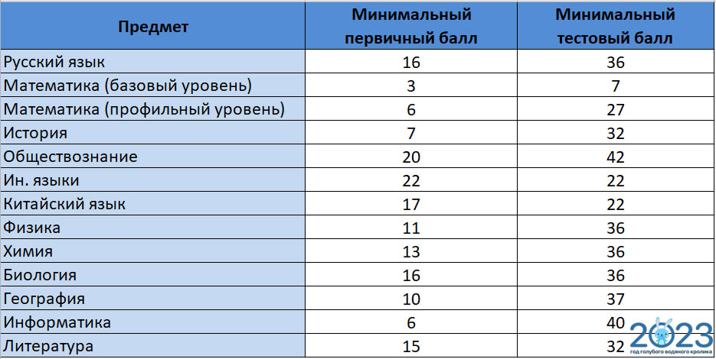
МИНИМАЛЬНОЕ КОЛИЧЕСТВО БАЛЛОВ
12

Slide 16
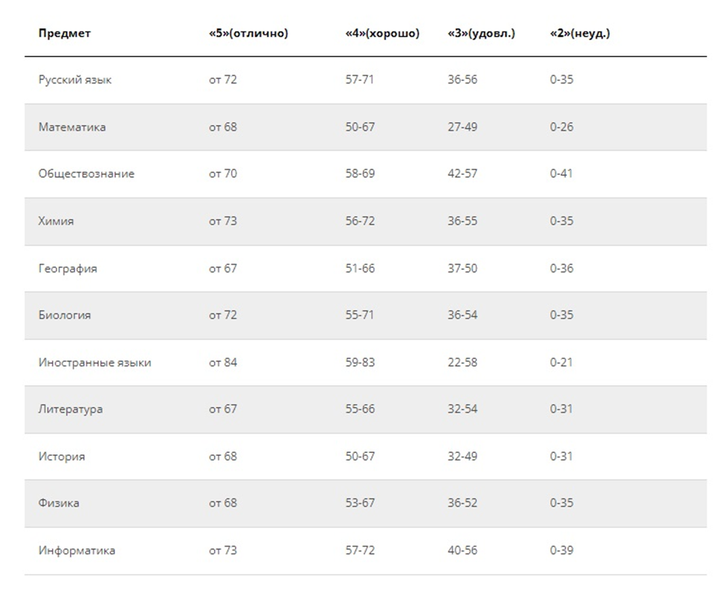
перевод баллов в оценку

Slide 17
ВРЕМЯ НАПИСАНИЯ ЭКЗАМЕНОВ:
1 | русский язык | 3ч 30 мин
22 | математика (базовая) | 3 часа
2 | математика (профильная) | 3ч 55 мин
3 | физика | 3ч 55 мин
4 | химия | 3 часа
5 | информатика и ИКТ | 3ч 55 мин
6 | биология | 3 часа
7 | история | 3ч 30 мин
8 | география | 3 часа
9 | английский язык | 3 часа – письменная часть 15 мин – устная часть
10 | обществознание | 3ч 30 мин
11 | литература | 3ч 55 мин

Slide 18
К повторной сдаче ЕГЭ в текущем году не допускаются
Участники ЕГЭ не явившиеся на экзамен без уважительной причины;
Участники ЕГЭ, результаты которых были отменены ГЭК в связи с выявлением фактов нарушения участником ЕГЭ установленного порядка проведения ЕГЭ

Slide 19
Использовать на экзамене запрещено :
Категорически запрещено приносить в класс на экзамен
средства связи
электронно-вычислительную технику, фото-, аудио-и видеоаппаратуру
справочные материалы и письменные заметки
уведомление о регистрации на экзамены
На ЕГЭ запрещается
• пересаживаться
• выносить из аудитории экзаменационные материалы и письменные заметки
• фотографировать экзаменационные материалы
• разговаривать между собой
• обмениваться любыми материалами и предметами с другими участниками ЕГЭ
• выходить из аудитории без сопровождения.

Slide 20
Неудовлетворительный результат
Если участник ЕГЭ получит результат ниже установленного минимального количества баллов по одному из обязательных учебных предметов , он имеет право на повторную сдачу в дополнительные сроки, предусмотренные единым расписанием. Если выпускник не получит в текущем году свидетельства о результатах ЕГЭ, вместо аттестата ему должна быть выдана справка об обучении в школе. В случае, если участник ЕГЭ не получает минимального количества баллов ЕГЭ по предметам, которые он выбрал, пересдача экзамена для таких участников ЕГЭ предусмотрена только через год.

Slide 22
Допускается использование участником экзаменов следующих средств обучения и воспитания по соответствующим учебным предметам:
по математике – линейка, не содержащая справочной информации (далее – линейка), для построения чертежей и рисунков;
по физике – линейка для построения графиков, оптических и электрических схем; непрограммируемый калькулятор, обеспечивающий выполнение арифметических вычислений (сложение, вычитание, умножение, деление, извлечение корня) и вычисление тригонометрических функций (sin, cos, tg, ctg, arcsin, arccos, arctg), а также не осуществляющий функций средства связи, хранилища базы данных и не имеющий доступ к сетям передачи данных (в том числе к информационно-телекоммуникационной сети «Интернет») (далее – непрограммируемый калькулятор);
по химии – непрограммируемый калькулятор; периодическая система химических элементов Д.И. Менделеева; таблица растворимости солей, кислот и оснований в воде; электрохимический ряд напряжений металлов;

Slide 23
Допускается использование участником экзаменов следующих средств обучения и воспитания по соответствующим учебным предметам:
по географии – линейка для измерения расстояний по топографической карте; транспортир, не содержащий справочной информации, для определения азимутов по топографической карте; непрограммируемый калькулятор;
по иностранным языкам – технические средства, обеспечивающие воспроизведение аудиозаписей, содержащихся на электронных носителях, для выполнения заданий раздела «Аудирование» КИМ ЕГЭ; компьютерная техника, не имеющая доступ к информационно-телекоммуникационной сети «Интернет»; аудиогарнитура для выполнения заданий раздела «Говорение» КИМ ЕГЭ;
по информатике (ИКТ) – компьютерная техника, не имеющая доступ к информационно-телекоммуникационной сети «Интернет»;
по литературе – орфографический словарь, позволяющий устанавливать нормативное написание слов и определять значения лексической единицы.

Slide 25
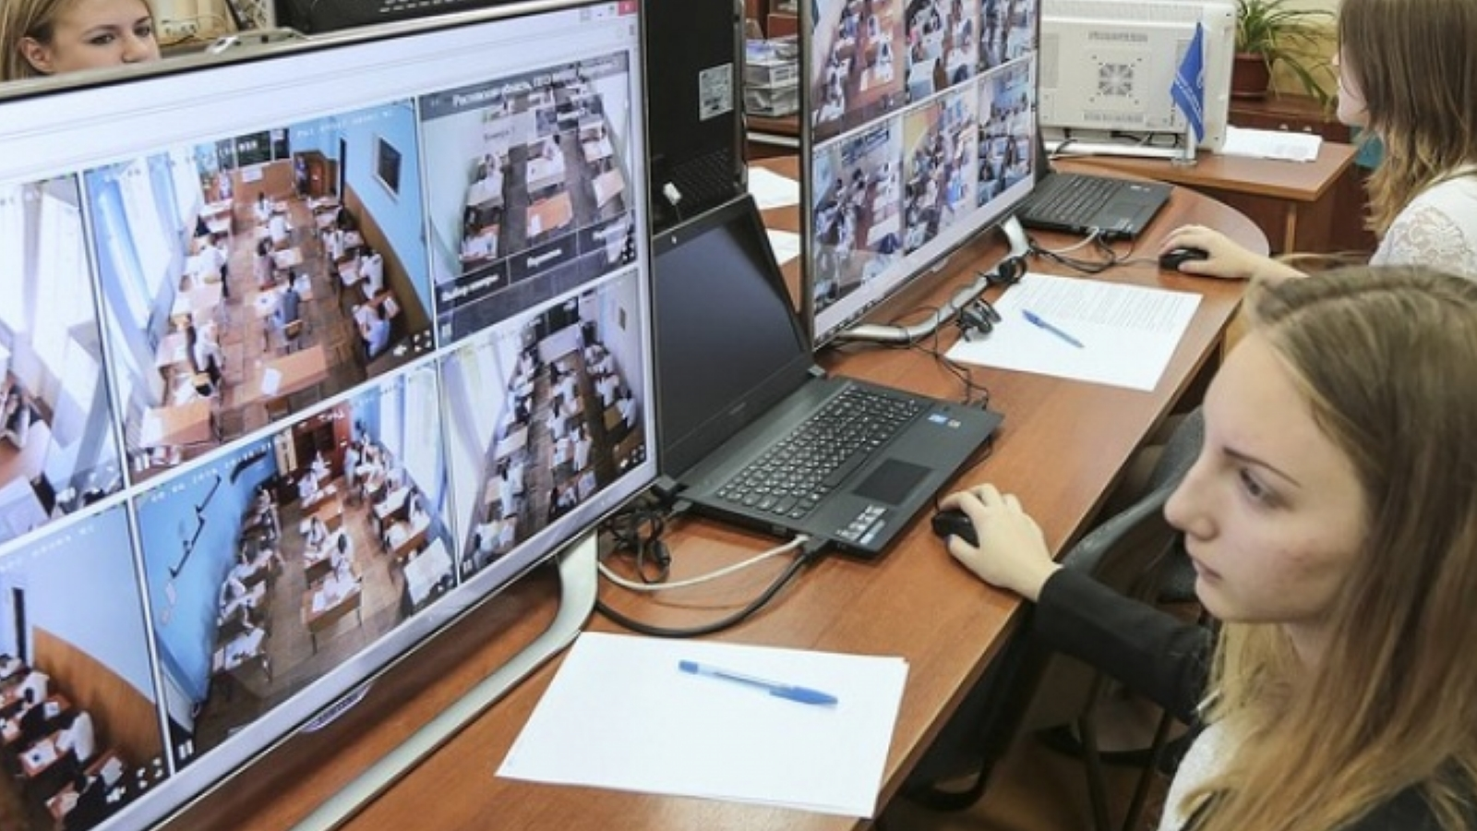
Видеонаблюдение:

Slide 26
Апеляции:

Slide 27
Как можно получить дополнительные баллы (от 1 до 10 баллов)
Итоговое сочинение
Аттестат с отличием
Волонтерская деятельность
Участие и победы в предметных олимпиадах и творческих конкурсах
Спортивные заслуги
Золотой значок ГТО!!

Slide 28
МЕДАЛЬ «За особые успехи в учении»

Slide 29
САЙТЫ В ПОМОЩЬ
Тренажер по заполнению бланков в онлайн- сервисе «Мои достижения»
В онлайн-сервисе «Мои достижения» доступен для использования онлайн-тренажер по заполнению бланков, используемых при проведении ЕГЭ и ОГЭ.
Обучающиеся могут самостоятельно ознакомиться с образцами бланков 2023 года и правилами их заполнения.
Ссылка на тренажер по заполнению бланков ГИА в онлайн- сервисе «Мои достижения» www.myskills.ru

Slide 30
САЙТЫ В ПОМОЩЬ
fipi.ru - Федеральный институт педагогических измерений
ege.edu.ru - Официальный информационный портал ЕГЭ
obrnadzor.gov.ru - Федеральная служба по надзору в сфере образования и науки
www.rustest.ru - Официальный сайт Федерального центра
Тестирования
mon.gov.ru - Министерство образования и науки Российской
Федерации

Slide 31
«Роль родителей и их практическая помощь при подготовке к ЕГЭ»
Почему выпускники так волнуются? Сомнение в полноте и прочности знаний. Стресс ответственности перед родителями и школой. Сомнение в собственных способностях. Психофизические и личностные особенности: тревожность, застенчивость, неуверенность в себе.
Психологическая поддержка – один из важнейших факторов, определяющих успешность ребенка в сдаче экзамена. Поддержка основана на вере в прирожденную способность личности преодолевать жизненные трудности при поддержке тех, кого она считает значимыми для себя.
Чтобы показать веру в ребенка, родитель должен иметь мужество и желание сделать следующее: Забыть о прошлых неудачах ребенка; Помочь ребенку обрести уверенность в том, что он справится с данной задачей; Помнить о прошлых удачах и возвращаться к ним, а не к ошибкам.

Slide 32
«Роль родителей и их практическая помощь при подготовке к ЕГЭ»
Советы родителям: не повышайте тревожность ребенка накануне экзаменов - это может отрицательно сказаться на результате тестирования. Ребенку всегда передается волнение родителей, и если взрослые в ответственный момент могут справиться со своими эмоциями, то ребенок в силу возрастных особенностей может эмоционально "сорваться".
Подбадривайте детей, хвалите их за то, что они делают хорошо. Повышайте их уверенность в себе, так как чем больше ребенок боится неудачи, тем более вероятности допущения ошибок
Наблюдайте за самочувствием ребенка, никто, кроме Вас, не сможет вовремя заметить и предотвратить ухудшение состояние ребенка, связанное с переутомлением Советы родителям:
Контролируйте режим подготовки ребенка, не допускайте перегрузок, объясните ему, что он обязательно должен чередовать занятия с отдыхом Обеспечьте дома удобное место для занятий, проследите, чтобы никто из домашних не мешал.

Slide 33
«Роль родителей и их практическая помощь при подготовке к ЕГЭ»
обратите внимание на питание ребенка: во время интенсивного умственного напряжения ему необходима питательная и разнообразная пища и сбалансированный комплекс витаминов. Такие продукты, как рыба, творог, орехи, курага и т.д. стимулируют работу головного мозга
Советы родителям в период сдачи экзаменов : Накануне экзамена обеспечьте ребенку полноценный отдых , он должен отдохнуть и как следует выспаться. Практика показывает: переедание непосредственно перед экзаменом тормозит умственную активность .
С утра перед экзаменом дайте ребенку шоколадку . Дайте ребенку с собой воды . Нельзя давать успокоительные таблетки. Советы родителям в период сдачи экзаменов:
Будьте уверены в успехе! Откажитесь от критики после экзамена. При любом исходе ребенку нужна ваша поддержка. Внушайте ему мысль, что количество баллов не является совершенным измерением его возможностей.

Slide 34
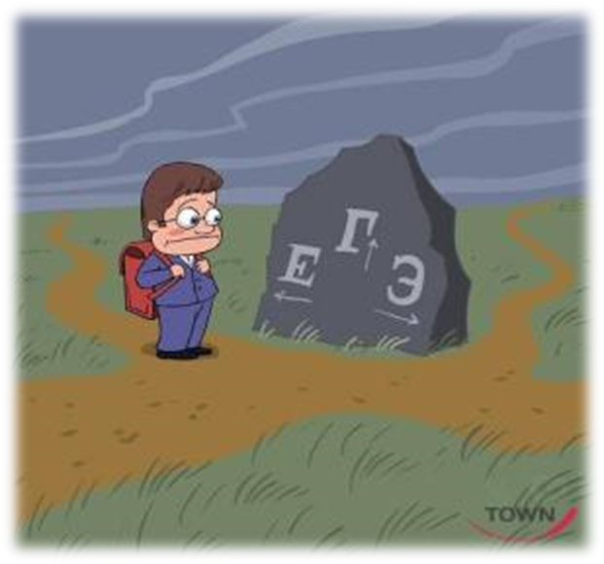
«Роль родителей и их практическая помощь при подготовке к ЕГЭ»
Успешной сдачи экзаменов! Каждый, кто, сдает экзамены, независимо от их результата, постигает самую важную в жизни науку – умение не сдаваться в трудной ситуации, а провалившись - вдохнуть полной грудью и идти дальше.

